Slide 1
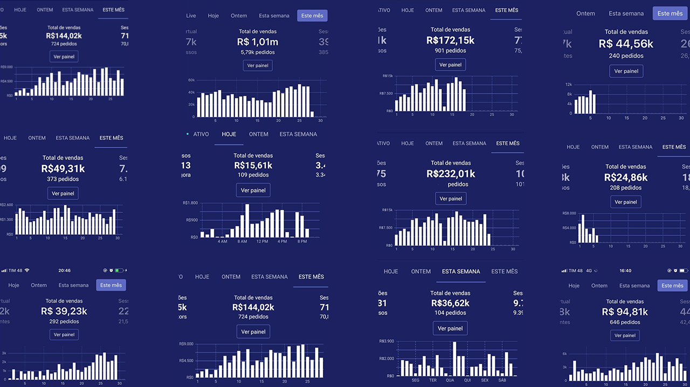
Como Criar Landing Pages Que Vendem
MASTER CLASS #2

Slide 2

Como Criar Landing Pages Que Vendem
ENTENDA QUE ELA NÃO IRÁ FAZER MILAGRES
Se sua copy e oferta estiverem ruins, não é porque está em uma Landing Page que irá fazer milagres
POR QUE ELA TENDE A FUNCIONAR MAIS QUE PÁGINA SHOPIFY?
Basicamente você segue uma estrutura de: agregar valor, quebrar objeções e só depois mostrar sua oferta. Além da pessoa conseguir apenas comprar ou sair da sua página
PENSE NO SEU FUNIL COMO UM TODO
Se seu vídeo segue uma estrutura que mostra teu produto, você não tem que criar uma copy imensa para sua landing page (dramatizando, criando histórias, etc), pois seu público já conhece sua solução. Sua meta: mostrar que é a melhor solução para ele.
DESIGN É MUITO IMPORTANTE
Cuide do visual, porém entenda que antes dele você deve ter uma estrutura de copy e oferta boa.

Slide 3

Design com Douglas
75% DOS VISITANTES TOMAM DECISÕES DE CREDIBILIDADE BASEADA NO DESIGN
94% DA PRIMEIRA IMPRESSÃO É BASEADA NO DESIGN
Elementos de Design de uma Landing Page
Tipografia
Paletas de Cores
Composições
Direcionamento
Contrates
Imagens
Botões
Velocidade

Slide 4
OS 6 ELEMENTOS ESSENCIAIS EM TODA LANDING PAGE
PROMESSA
BENEFÍCIOS
DEMONSTRAÇÃO
PROVA SOCIAL
OFERTA
FAQ

Slide 5

1. Promessa
Regra do Um (Dor ou Prazer)
Exemplo (Errado): Descubra Como Eliminar Rugas e Se Tornar Uma Princesa de 20 e Poucos Anos Novamente
Exemplo (Certo): Finalmente Um Método Que Força Sua Pele À Eliminar As Benditas Rugas

Slide 6

2. Benefícios
Foco sempre no CLIENTE e não no PRODUTO (É apenas uma solução para resolver a dor)
Como seu produto transforma a vida do seu cliente?
Explore os 3 tipos de benefícios: Funcionais, Dimensionais e Emocionais

Slide 7

3. Demonstração
Depois que você vendeu emocionalmente chega o momento do: “Tá, mas… Como funciona isso? Como que utiliza?"
Explique porque seu produto consegue resolver o problema e como ser utilizado da maneira correta (as vezes o produto é tão intuitivo que não precisa)

Slide 8

4. Prova Social
Objetivo 1: Quebrar objeções
Objetivo 2: Ver o produto em prática

Slide 9

5. Oferta
Aqui você apenas confirma a venda, pois deve ser algo tão bom que a pessoa não consegue recusar
Pense como uma balança: Se sua oferta pesa mais que o preço cobrado, a pessoa sentirá que está tendo vantagens na negociação e irá comprar
Formas de criar uma Super Oferta: Frete Grátis, Formas de Pagamento, Quebra de Preço, Bônus (Ebooks, Treinamentos, Brindes), Garantias… (Pense fora da caixa)

Slide 10

6. FAQ (Dúvidas Frequentes)
Objetivo 1: Quebra de Objeções
Objetivo 2: Informações Adicionais (Se for algo muito importante, deve estar em sua Copy, e não aqui)

Slide 11
EXEMPLO & PRÁTICA!

Slide 12
PERGUNTAS?

